Slide 1
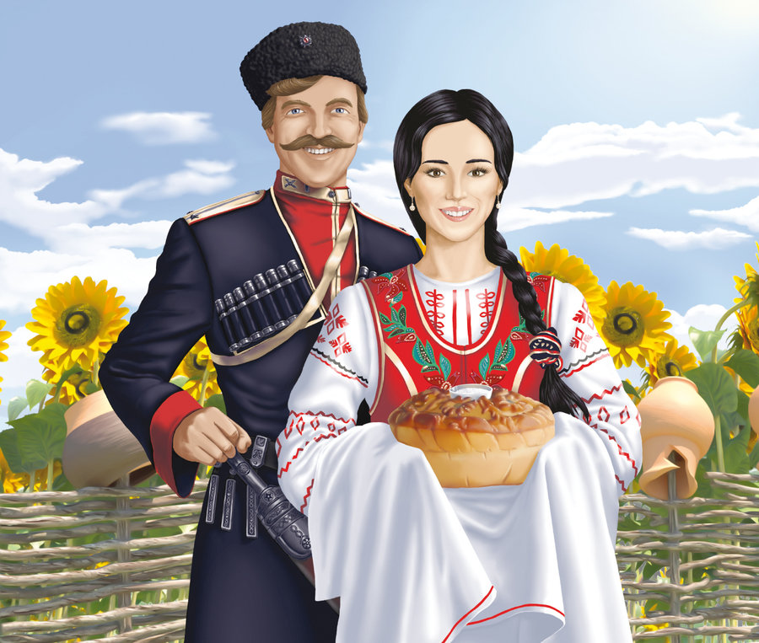
«Традиции, обряды, быт на Кубани»
Широка река Кубань, Тонет вечерами
В водах золотой закат Мягкими лучами.
Вечер лег на хуторок, Сумрак темно-синий,
Думу думает казак о судьбе России.
Чернобровый, черноокий, Вьется чуб до уха,
Да папаха набекрень верная подруга.
Над станицей тишина, Да в хуторе раздолье,
Но не спится казаку мысли слишком вольны.
Вот бы все его сыны выросли достойно,
Было б счастье казаку и Родине спокойно.

Slide 2
Традиции — это то, что передается от отца к сыну или от бабушки к внучке, например: как одеваться, как проводить праздники.

Slide 3
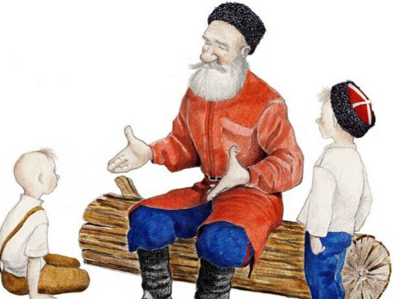
Уважение старшего
Уважение старшего – одно из главных традиций казаков. В присутствии старшего не разрешалось сидеть, курить, разговаривать (вступать без его разрешения) и тем более – непристойно выражаться.
Считалось непристойным обгонять старика (старшего по возрасту), требовалось испросить разрешение пройти. При входе куда-либо первым пропускается старший.
Неприличным считалось младшему вступать в разговоры в присутствии старшего.
Старику (старшему) младший обязан уступить дорогу.
Младший должен проявлять терпение и выдержку, при любых случаях не прекословить.
Слова старшего являлись для младшего обязательными.
При общих (совместных) мероприятиях и принятии решений обязательно испрашивалось мнение старшего.
При конфликтных ситуациях, спорах, раздорах, драках слово старика (старшего) являлось решающим и требовалось немедленное его исполнение.

Slide 4
Казак и конь
У кубанцев перед выездом из дома на войну коня казаку подводила жена, держа повод в подоле платья. По старому обычаю, она передавала повод, приговаривая: «На этом коне уезжаешь, казак, на этом коне и домой возвращайся с победой». Приняв повод, только после этого казак обнимал и целовал жену, детей, а нередко и внучат, садился в седло, снимал папаху, осенял себя крестным знамением, привставал на стремена, взглянув на чистую и уютную белую хату, на палисадник перед окнами, на вишневый сад.
Перед отъездом казака на войну, когда конь уже под походным вьюком, жена вначале кланялась в ноги коню, чтобы уберег всадника, а затем родителям, чтобы непрестанно читали молитвы о спасении воина. Тоже повторялось после возвращения казака с войны (боя) на свое подворье.
При проводах казака в последний путь за гробом шел его боевой конь под черным чепраком и притороченным к седлу его оружием, а уже за конем шли близкие.

Slide 5
Рождение казака
Если в семье родился казак, то основная доли воспитания ложилась на крестного отца, он воспитывал в дух воина, защитника. Крестная мать тоже занималась воспитанием, она прививала в нем любовь к женщине.
Рожденного младенца холостые казаки нянчили все, и когда у него появлялся первый зубок, непременно приходили смотреть и восторгам этих закаленных в боях воинов не было конца. Новорожденному все родные и друзья отца приносили в дар на зубок ружье, патроны, порох, пули, лук и стрелы. Эти подарки развешивались на стене. Отец надевал на ребенка портупею от шашки, сажал на коня и потом возвращал сына матери. Когда у младенца прорезывались зубы, отец и мать сажали его снова на лошадь и везли в церковь служить молебен Ивану – воину. Трехлетние дети уже свободно ездили на лошади, а к пяти годам скакали по степи

Slide 6
Воспитание детей
Семьи казаков были большие. Казаки любили детей и рады были рождению и мальчика, и девочки.
Воспитание мальчика. Отец и дед обучали сыновей и внуков трудовым навыкам, выживанию в опасных условиях, стойкости и выносливости. Крестный, обучал церковным обычаям и всем видам воинского искусства. Считалось, что отец может быть излишне строг или чрезмерно мягок, а крестный — духовный отец — будет и строг, и справедлив. Воспитание девочки в казачьей семье очень сильно отличалось от воспитания мальчика, потому что у них было другое предназначение: стать хорошей хозяйкой, рукодельницей, многодетной матерью, верной женой и помощницей в жизни, крепким тылом воина — казака. Девочки начинали работать с детства. Таскаясь "хвостиком" за матерью по дому, они участвовали во всех работах: стирали, мыли полы, ставили заплатки, пришивали пуговицы. С пяти лет учились вышивать, шить, вязать на спицах и крючком — это умела каждая казачка. Была и особенная работа — нянчить младших! Трудовая жизнь начиналась рано.

Slide 7
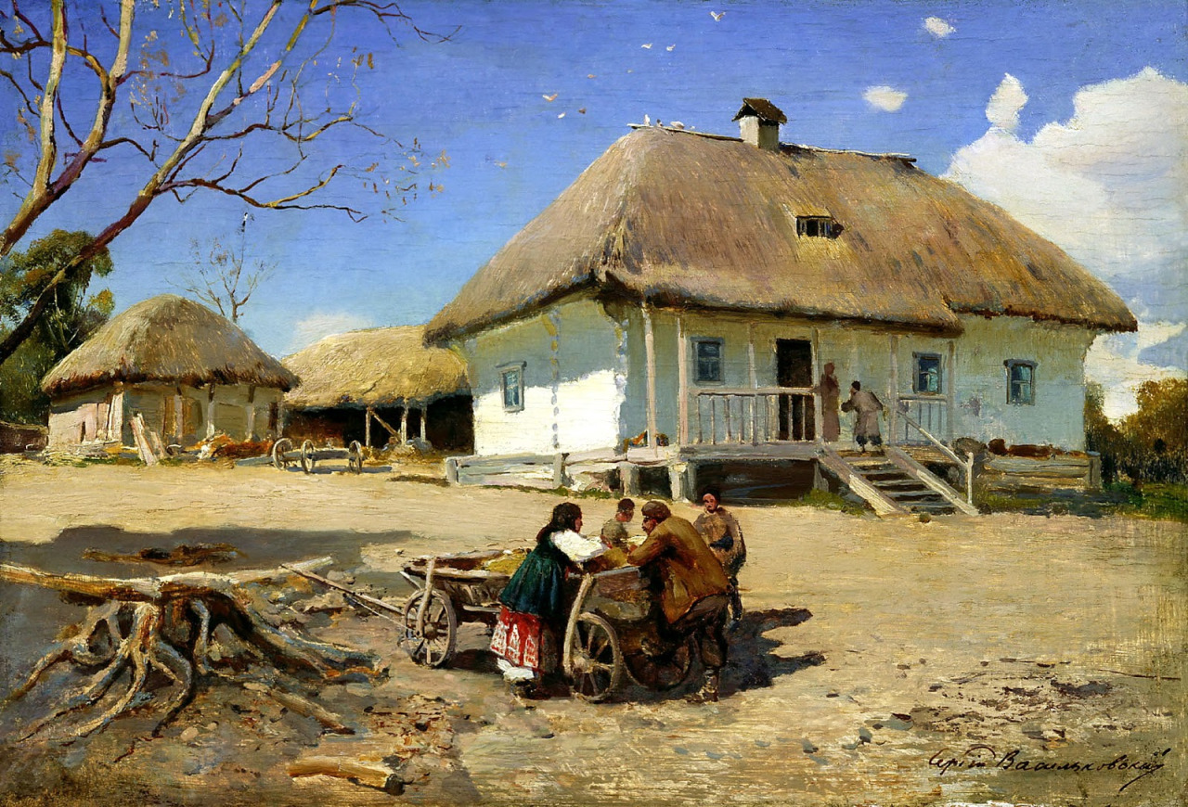
Быт кубанских казаков
Я думаю, вам будет интересно узнать о том, как жили казаки.
Обживая земли, казаки строили себе дома (жильё) их называли: мазанки, хаты. Хаты строили из самана. Саман — это строительный материал, который делали из глины, соломы и воды. Месили саман лошади.
Хата внутри и снаружи обязательно белилась. Для чего?
Белый цвет — это символ чистоты и опрятности (аккуратности). Крыши крыли камышом и соломой. Пол обмазывали глиной. Хату огораживали вот таким плетнём.

Slide 8
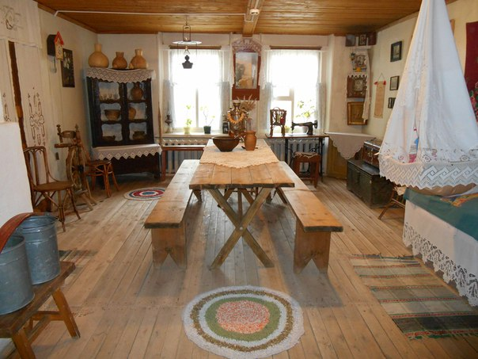
Стучимся в двери, нам открывают радушные хозяева, на Кубани встречали всегда гостей радушно (радушие — сердечное, ласковое отношение к людям). Все гости, которые заходили в дом, крестились на правый угол, красный угол его называли, где находились иконы, убранные вышитым рушником. Рушники были украшением кубанского жилища. Их делали из тканей, обшивали с двух концов кружевами и вышивали крестом или гладью по краю полотенца. Преобладал растительный рисунок, геометрические фигуры, парное изображение птиц. Такие же рушники развешивались по стенам для украшения. Вышивались салфетки, скатерти, занавески.

Slide 9
Красный угол
Центральным местом в доме был «Красный угол» - «божница». «Божница» оформлялась в форме большого киота, состоящего из одной или нескольких икон, украшенных рушниками, и стола - угольника. Часто иконы и рушники украшались бумажными цветами. В «божнице» сохраняли предметы, имеющие священное или обрядовое значение: венчальные свечи, «паски», как их называют у нас на Кубани, пасхальные яйца, просвирки, записи молитв, поминальние книжки».

Slide 10
Рушник
Рушники - традиционный элемент украшения кубанского жилища. Их делали из тканей домашнего производства, обшивали с двух концов кружевами и вышивали крестом или гладью. Вышивка чаще всего проходила по краю полотенца с преобладанием растительного орнамента, вазона с цветами, геометрических фигур, парного изображения птиц. Такие же рушники развешивались по стенам для украшения. Вышивались салфетки, скатерти, занавески.

Slide 11
Малая хата
Внутреннее устройство убранство кубанского жилища. В первой комнате - "малой хате", или "теплушке" - находилась, печь, длинные деревянные лавки ("лавы"), небольшой круглый стол ("сырно"). Возле печи обычно стояла широкая лава для посуды, а у стены, где располагался "святой угол", деревянная кровать. Пол – земляной, деревянный – большая редкость. Мебель: стол, лавки из дерева, табуретки, этажерка, кровати деревянные или железные, сундук = «скрыня» - хранили нарядную одежду, на крышке с помощью скалки и рубеля гладили одежду. Их передавали по наследству. Прялка, чугунные утюги, макитры, глэчики.

Slide 12
Великая хата
В великой хате стояла изготовленная на заказ мебель: шкаф для посуды: («горка» или «угольник»), комод для белья, сундуки и т.д. Центральным местом в доме был «Красный угол» — «божница».

Slide 13
Обряды
Обряды— это правило поведения людей, которые также передается от старших людей к младшим.
На Кубани бытовали различные обряды: свадебный, родильный, крестины, проводы на службу, похороны.

Slide 14
Обряд при домостроение
Закладке дома - на место строительства бросали клочки шерсти домашних животных, перья - «чтобы все водилось». Матку-сволок (деревянные брусья, на которые настилался потолок) поднимали на полотенцах или цепях, «чтобы в доме не было пусто».
Обряд при строительстве жилья. - В передний угол, в стену вмуровывали деревянный крест, призывая этим Божье благословение на обитателей дома.
После окончания строительных работ хозяева устраивали угощение вместо платы (ее не полагалось брать за помощь). Большинство участников приглашалось и на новоселье.

Slide 15
Свадебный обряд
Свадьба - сложный и длительный обряд, со своими строгими правилами.
В развитии свадьбы выделяется несколько периодов: досвадебный, который включал в себя сватовство, рукобитие, своды, вечеринки в доме невесты и жениха; свадьбу и послесвадебный ритуал». Свадебные гуляния в каждом поселении отличались своими разнообразиями: катание по станице родителей, выкуп невесты, а потом и кража жены На свадьбе обычно гуляла вся станица, пелись песни, танцевали.

Slide 17
Родильный обряд
Стремились оградить новорожденного от враждебных мистических сил, а так же предполагали благополучие младенца в жизни. Совершалось ритуальное омовение новорожденного. Здоровье младенца заговаривалось различными приговорами.

Slide 18
Таинство Крещения
Крещение – одно из главнейших событий в жизни казака. Этот обряд является главенствующим в православной религии и исторически казаки относились к нему со всей ответственностью, с особым трепетом выбирая крестных родителей. Ведь именно крестные родители большую роль играют в воспитании малыша

Slide 19
Проводы на службу
в 18 лет казак был полностью готов к службе. За некоторое время до призыва новобранец мог оставить работу. Ему «давали нагуляться». Он освобождался от ежедневной работы по хозяйству, а был занят только подготовкой снаряжения. А ещё он готовился духовно — держал строгий пост, который заканчивался напутственным молебном. За день до назначенной даты проводов, утром, казаки съезжались на своих лошадях в центр станицы к храму. Возле храма, проводился молебен, на котором присутствовало большинство жителей станицы, родители и родственники новобранцев и станичное правление. А после новобранца все поздравляли, желали счастливой службы и весь день был посвящён только ему

Slide 20
На Кубани почитали и широко отмечали календарные христианские праздники: Рождество Христово, Новый Год, Масленицу, Пасху (Вэлыкый дэнь), Троицу.
Праздники обычно отмечали большими компаниями и даже общим станичным гуляньем. Длительный период у казаков были в обычае мужские беседы (гуляние отдельно от женщин), так и женские без мужчин. А когда собирались вместе (свадьбы, крестины, именины), то женщины садились по одну сторону стола, а мужчины – по другую.
Очень насыщенной была игровая, развлекательная сторона любого праздника: вождение хороводов, игры с крашенками, в каждой станице устраивали качели, карусели. Кстати, катание на качелях имело обрядовое значение - оно должно было стимулировать рост всего живого. Завершалась Пасха Красной Горкой, или Проводами, через неделю после пасхального воскресенья. Это - «родительский день», поминовение усопших. Очень был востребован культ подарков и гостинцев. Никогда казак не возвращался после долгой отлучки из дома без подарков, а при посещении гостей и в гости не ходили без гостинца.

Slide 21
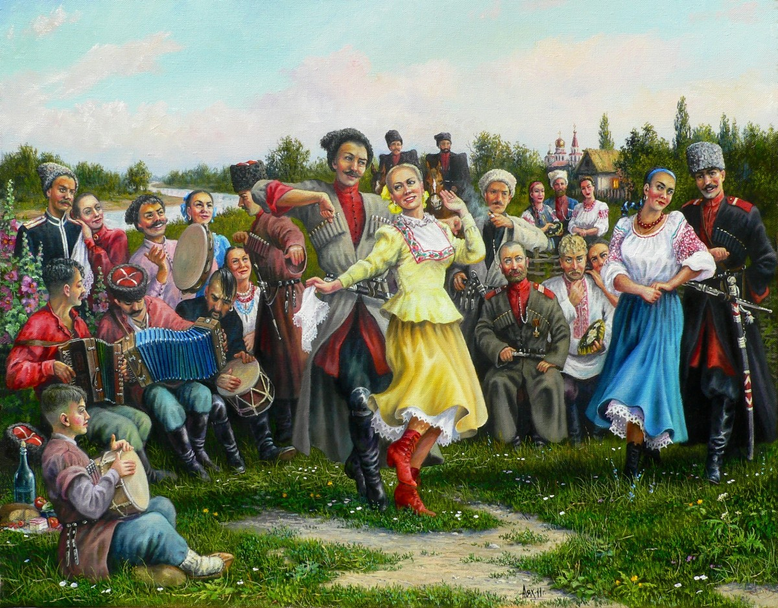
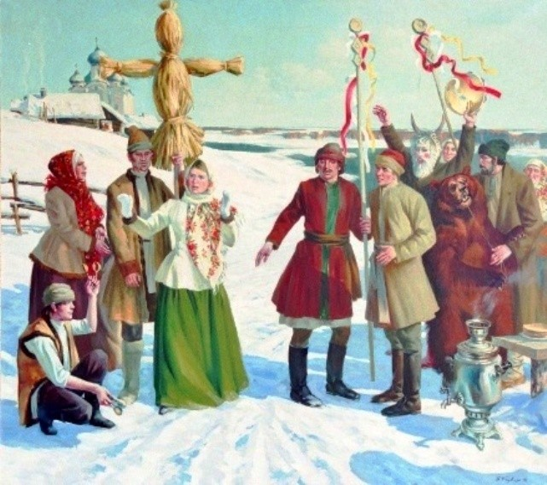
Воспитатель: Маслюкова И.В.

Slide 22
Спасибо за внимание!

